Slide 1
단어 공유 암기 프로그램
이도현

Slide 2
목차
개요
개체 관계 다이어그램
기능 상세
로그인
회원가입
로그아웃
단어 목록 입력을 위한 샘플 엑셀 파일 양식 다운로드
단어 목록 엑셀파일 업로드
오늘의 단어 엑셀 파일 다운로드
단어 학습 기능
관리자 권한

Slide 3
1. 개요

Slide 4
개요
해당 프로그램은 어학학습용 단어 암기 프로그램입니다.
원격 서버의 DB에서 입력된 단어를 관리하고 있어 회원들이 기 입력된 단어를 바로 학습할 수 있습니다.
회원 가입시 개인정보 입력을 최소화하였고, 비밀번호 단방향 암호화(SHA-512)를 적용하여 안전하게 저장하도록 하였습니다.
새로운 시험에 대한 단어를 입력하기 편하도록 엑셀 양식을 제공하고 있으며, 양식에 따라 작성된 단어 목록은 클릭 한 번으로 업로드 가능합니다.
일별 학습 데이터를 엑셀 파일로 다운로드 받을 수 있습니다.
학습 능률 향상을 위해 순차적 언어학습, 무한 반복 학습, 랜덤 학습, 깜빡이 학습 기능을 도입하였습니다.
소스는 https://github.com/dohyunthehardworker/DMemorizer 에서 확인하실 수 있습니다.

Slide 5
2. 개체 관계 다이어그램

Slide 6
개체 관계 다이어그램

Slide 7
3. 기능상세
로그인

Slide 8
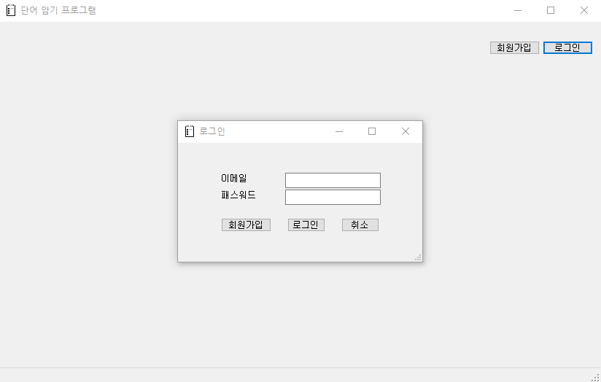
로그인
이메일과 패스워드로만 로그인 가능합니다.
이메일 또는 패스워드가 입력되지 않으면 메시지 박스로 알림이 뜨게 됩니다.
회원가입 버튼을 누르면 회원가입 화면이 활성화 됩니다.
로그인이 이루어지기 전에는 어떤 기능도 사용할 수 없습니다.
두번째 텍스트 박스에서 엔터를 치면 로그인 버튼을 누른 것과 동일하게 처리됩니다.

Slide 9
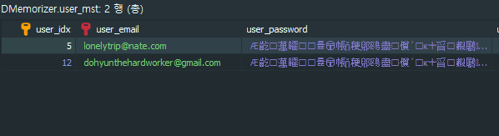
로그인
입력된 이메일은 단방향 암호화하여 데이터 베이스에 보관됩니다.
로그인 시 입력 받은 값을 암호화 시켜 데이터베이스에 저장된 비밀번호의 값과 이메일이 일치하는 경우 로그인 처리합니다.

Slide 10
3. 기능상세
회원가입

Slide 11
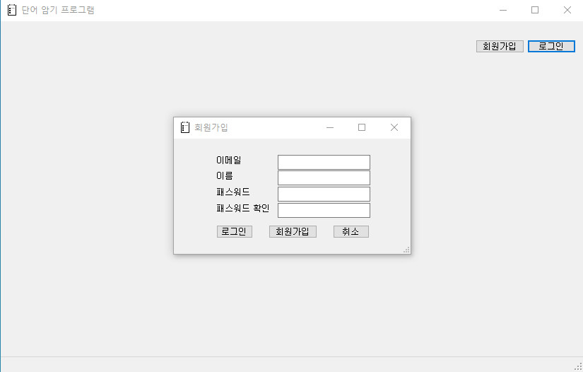
회원가입
회원가입 버튼을 클릭하면 회원가입 창이 뜨게 됩니다.
이메일, 이름, 패스워드, 패스워드 확인은 필수 값입니다.
패스워드와 패스워드 확인 값이 일치하지 않으면 알림 창이 뜨게 됩니다.
로그인 버튼을 클릭하면 로그인 화면으로 돌아가게 됩니다.

Slide 12
회원가입
패스워드 확인 텍스트 박스에서 엔터를 치면 회원가입 버튼을 누른 것과 동일하게 처리됩니다.
가입시 입력한 패스워드는 암호화 처리되어 입력됩니다.

Slide 13
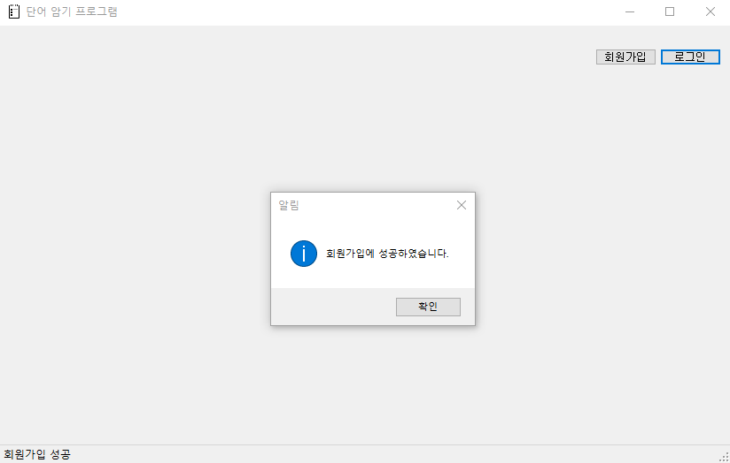
회원가입
패스워드 확인 텍스트 박스에서 엔터를 치면 회원가입 버튼을 누른 것과 동일하게 처리됩니다.
가입시 입력한 패스워드는 암호화 처리되어 입력됩니다.
회원가입이 성공하면 회원가입 성공 메시지 박스가 노출됩니다.

Slide 14
회원가입
회원 가입이 정상적으로 이루어지면 바로 로그인 창이 노출됩니다.
가입시 입력한 이메일과 패스워드로 로그인 가능합니다.

Slide 15
3. 기능상세
로그아웃

Slide 16
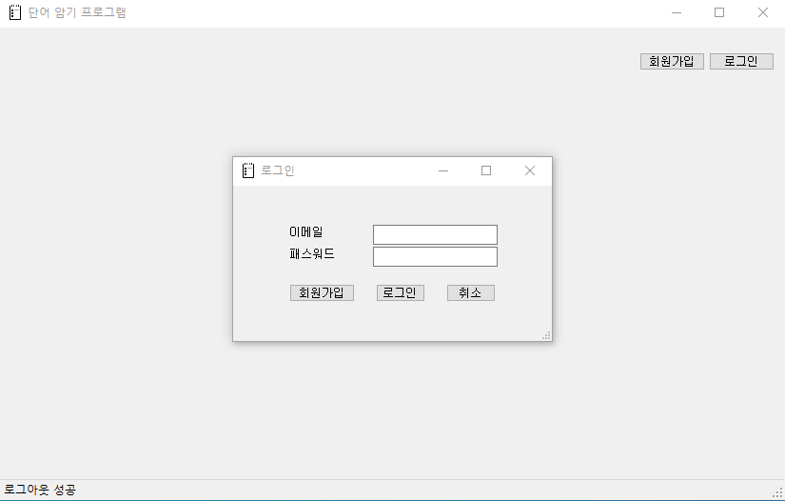
로그아웃
로그인이 되면 회원가입 버튼과 로그인 버튼이 사라지고 권한에 따른 버튼이 노출됩니다.
일반회원의 경우 로그아웃 버튼이 노출되며 해당 버튼을 클릭하면 화면상 노출되어 있던 요소들이 모두 사라집니다.
좌측 하단에 로그아웃 성공이라는 표시가 나타나고 로그인 창이 노출됩니다.

Slide 17
3. 기능상세
단어 목록 입력을 위한 샘플 엑셀 파일 양식 다운로드

Slide 18
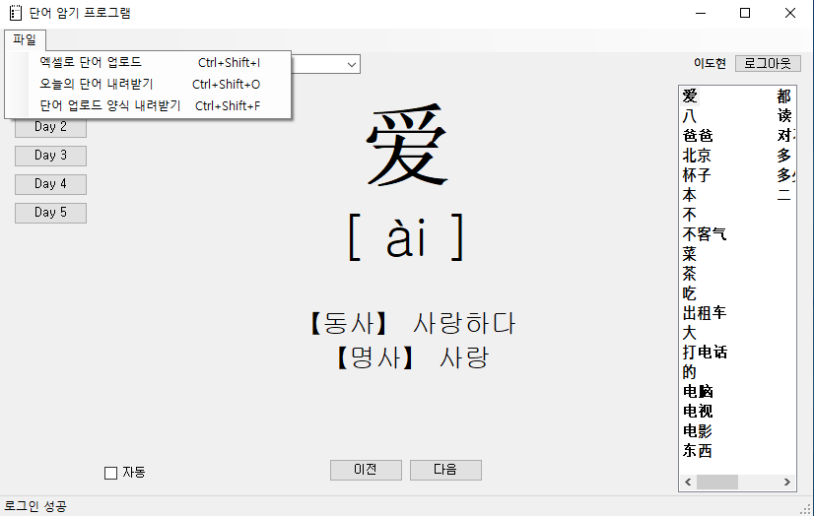
단어 목록 입력을 위한 샘플 엑셀 파일 양식 다운로드
단어 업로드 양식 내려받기 메뉴를 클릭하거나 Ctrl + Shift + F 단축키를 입력하면 단어를 업로드할 엑셀 파일 양식을 다운로드 시키기 위한 팝업창이 노출됩니다.

Slide 19
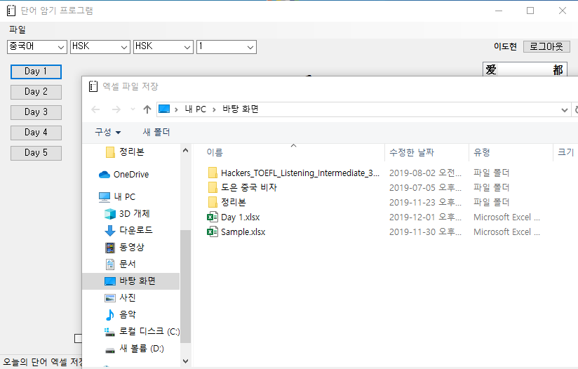
단어 목록 입력을 위한 샘플 엑셀 파일 양식 다운로드
해당 파일을 저장할 위치를 선택하여 이름을 입력하면 프로젝트 내부에 위치한 샘플 엑셀 파일이 복사됩니다.
해당 양식의 이름은 기본으로 Sample.xlsx 으로 설정되어 있습니다.

Slide 20
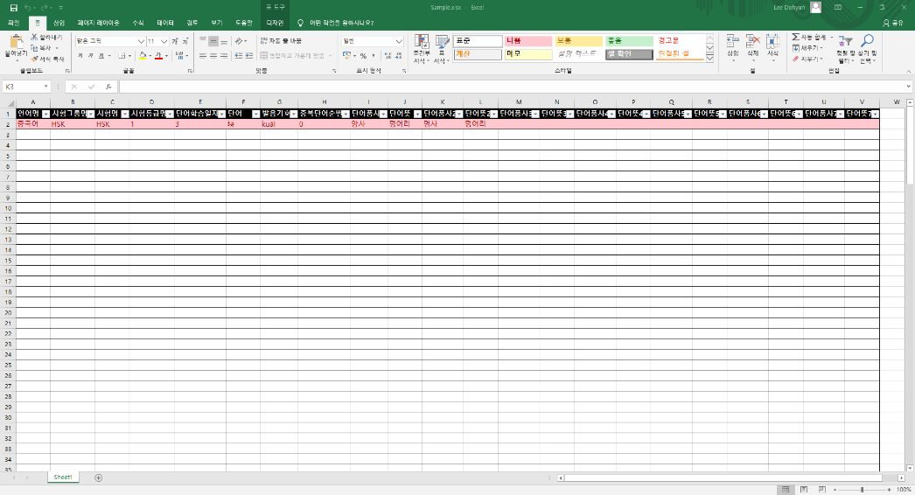
단어 목록 입력을 위한 샘플 엑셀 파일 양식 다운로드
저장되는 엑셀 샘플 양식은 좌측의 이미지와 같습니다.
현재 엑셀 샘플 양식에 입력값 제한을 걸어 놓지 않아 양식에 맞게 입력하지 않으면 정상적으로 파일을 업로드 할 수 없습니다.
추후 엑셀에 테이블 구조에 맞도록 입력가능한 값만 입력할 수 있도록 샘플 엑셀 예제 양식을 수정할 필요가 있습니다.

Slide 21
3. 기능상세
단어 목록 엑셀파일 업로드

Slide 22
단어 목록 엑셀파일 업로드
엑셀로 단어 업로드 메뉴를 클릭하거나 Ctrl + Shift + I 단축키를 입력하면 단어를 입력한 엑셀 데이터를 업로드시키기 위한 팝업창이 노출됩니다.

Slide 23
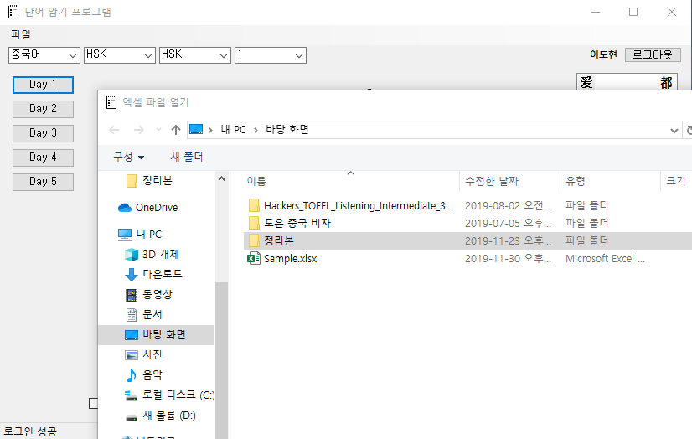
단어 목록 엑셀파일 업로드
단어 정보를 입력한 엑셀파일을 선택하면 자동으로 업로드가 시작됩니다.
해당 업로드가 완료되면 좌측하단에 업로드 완료라는 텍스트가 표시됩니다.

Slide 24
3. 기능상세
오늘의 단어 엑셀 파일 다운로드

Slide 25
오늘의 단어 엑셀 파일 다운로드
오늘의 단어 내려받기 메뉴를 클릭하거나 Ctrl + Shift + O 단축키를 입력하면 현재 학습중인 일차의 단어 목록을 엑셀로 다운로드 시키기 위한 팝업창이 노출됩니다.

Slide 26
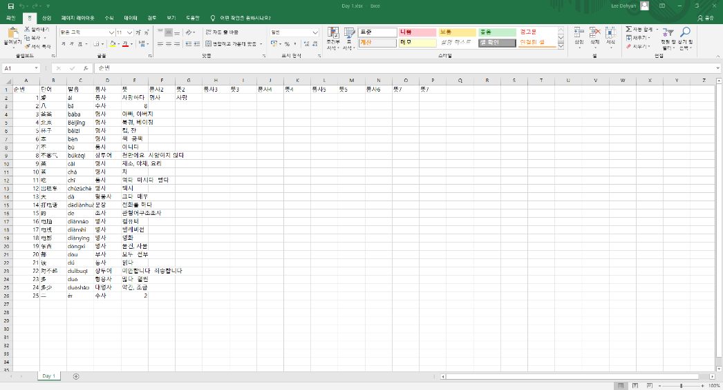
오늘의 단어 엑셀 파일 다운로드
현재 학습 중인 데이터가 존재하는 경우 엑셀 파일로 좌측 양식과 같은 파일을 다운로드 받을 수 있습니다.
해당 양식은 업로드 양식과는 구조가 다르므로 해당 양식으로는 업로드가 되지 않습니다.

Slide 27
3. 기능상세
단어 학습 기능

Slide 28
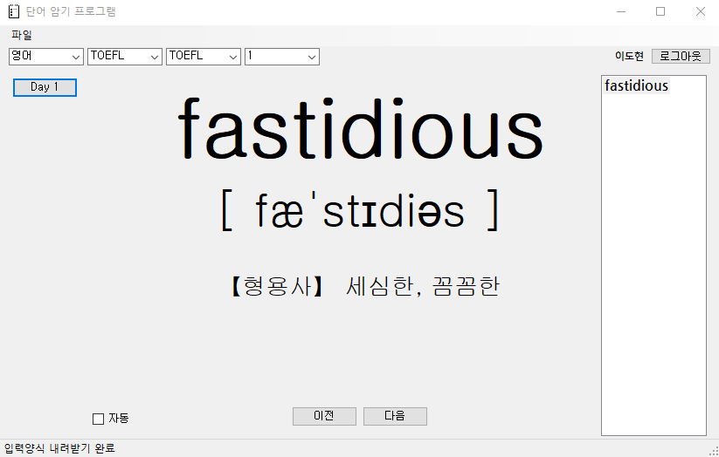
단어 학습 기능
로그인이 완료되면 예전 학습했던 언어, 시험그룹, 시험, 시험레벨로 초기화 됩니다.
해당 시험레벨의 일차별 학습 내용이 존재하는 경우 좌측에 순서대로 Day 버튼이 노출됩니다.

Slide 29
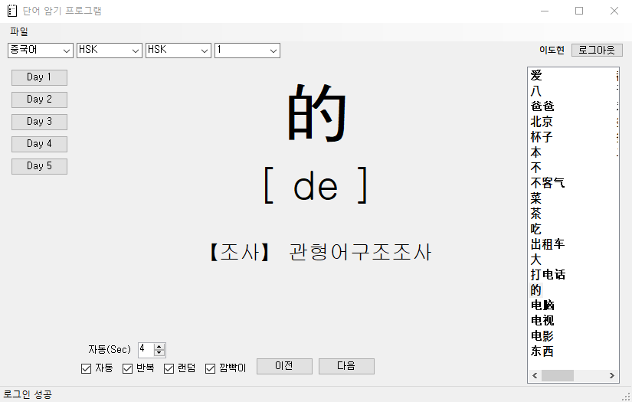
단어 학습 기능
Day 버튼을 클릭하면 우측에 해당 일자의 학습 단어가 리스트로 노출되며 단어를 클릭하면 발음, 품사, 뜻 정보가 노출됩니다.
이전 버튼을 누르면 현재 학습중인 단어보다 하나 앞의 단어가 노출되며, 다음 버튼을 누르면 현재 학습 중인 단어보다 하나 뒤의 단어가 노출됩니다.
첫 단어에서 이전 버튼을 누르면 마지막 단어가 노출되고, 마지막 단어에서 다음 버튼을 누르면 첫 단어가 노출됩니다.

Slide 30
단어 학습 기능
일차 버튼을 클릭하여 우측의 단어 리스트가 노출되면 좌측하단에 자동 체크박스와 자동(Sec) 숫자 입력 박스가 노출됩니다.
자동을 클릭하면 설정된 초 이후 다음 단어로 넘어가게 됩니다.
자동을 클릭하면 추가로 반복, 랜덤, 깜빡이 버튼이 노출됩니다.
반복은 전체 단어를 학습하고 나서 첫 단어로 다시 돌아와 계속 학습하는 기능입니다.

Slide 31
단어 학습 기능
랜덤은 순차적으로 데이터가 노출되는 것이 아니라 무작위로 단어가 노출되어 학습하는 기능입니다.
깜빡이 기능은 0.5초 단위로 단어가 나타났다 사라졌다 하는 기능입니다.

Slide 32
3. 기능상세
관리자 권한

Slide 33
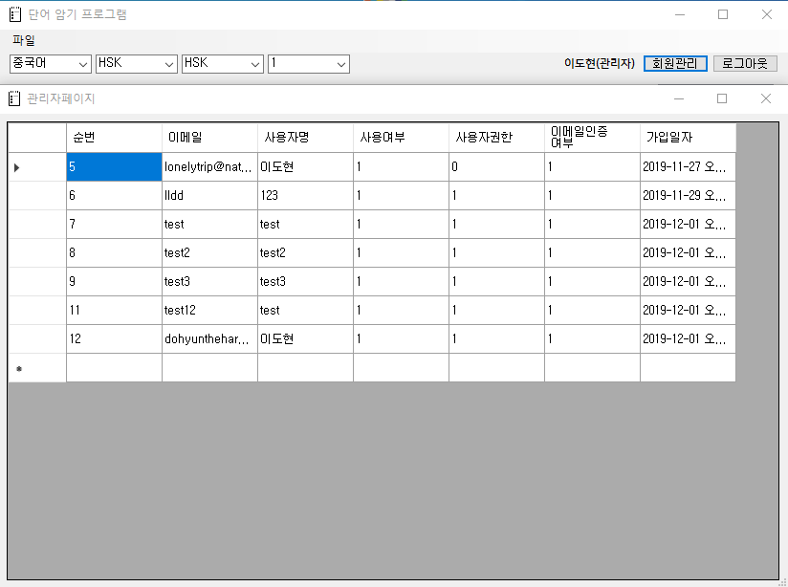
관리자 권한
사용자 권한이 0으로 설정되어 있는 경우 회원의 정보를 회원관리 버튼이 노출됩니다.
회원관리 버튼을 클릭하면 관리자 페이지 창에서 사용자 테이블의 이메일, 사용자명, 사용자 권한 데이터를 수정할 수 있습니다.

Slide 34
감사합니다.

